Slide 1
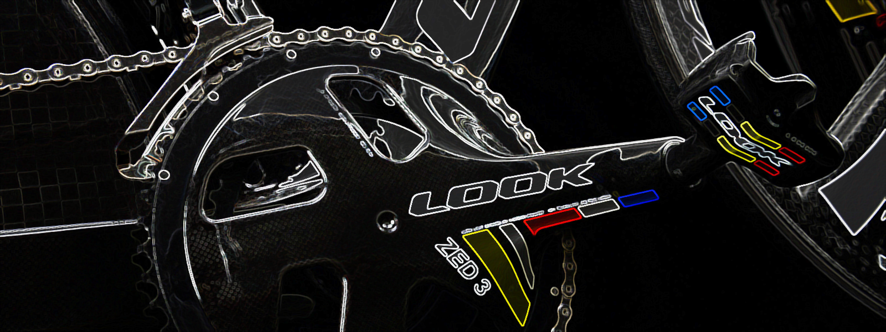
WEB DESIGN
LOOK
CYCLE
BIKE
103590006
Eason Cao

Slide 2
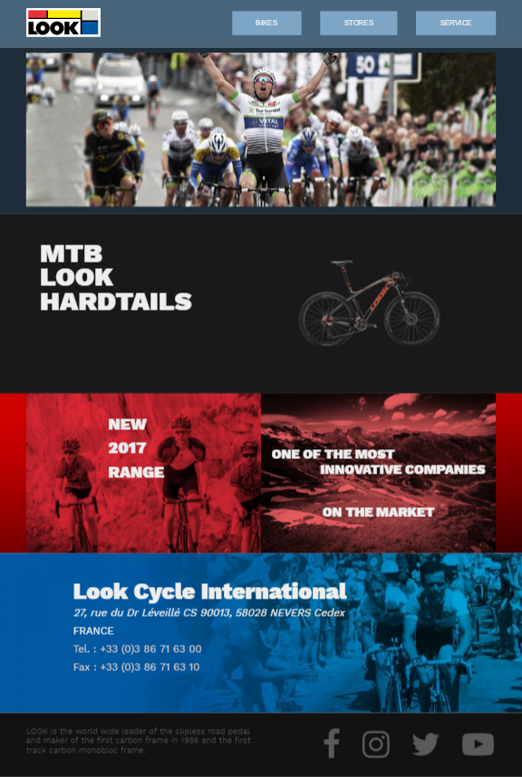
調整按鈕間距
使用者更容易點擊
隱藏商品描述
聚焦於商品本身
平板電腦 (M)
放大社群icon
更容易點擊至社群連結

Slide 3
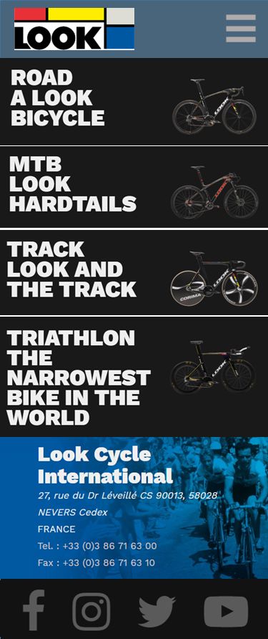
隱藏式選單
減少不必要的資訊
將商品以區塊呈現
使用者更容易點擊商品
手持裝置 (S)
放大文字及區塊呈現
聚焦企業的連絡資訊
放大社群連結icon
使用者更容易導引至其他社群

